Slide 1

TOÁN 4
Tập 1
Tuần 17
Bài 50: Em ôn lại những gì đã học - Tiết 1

Slide 2



Slide 3
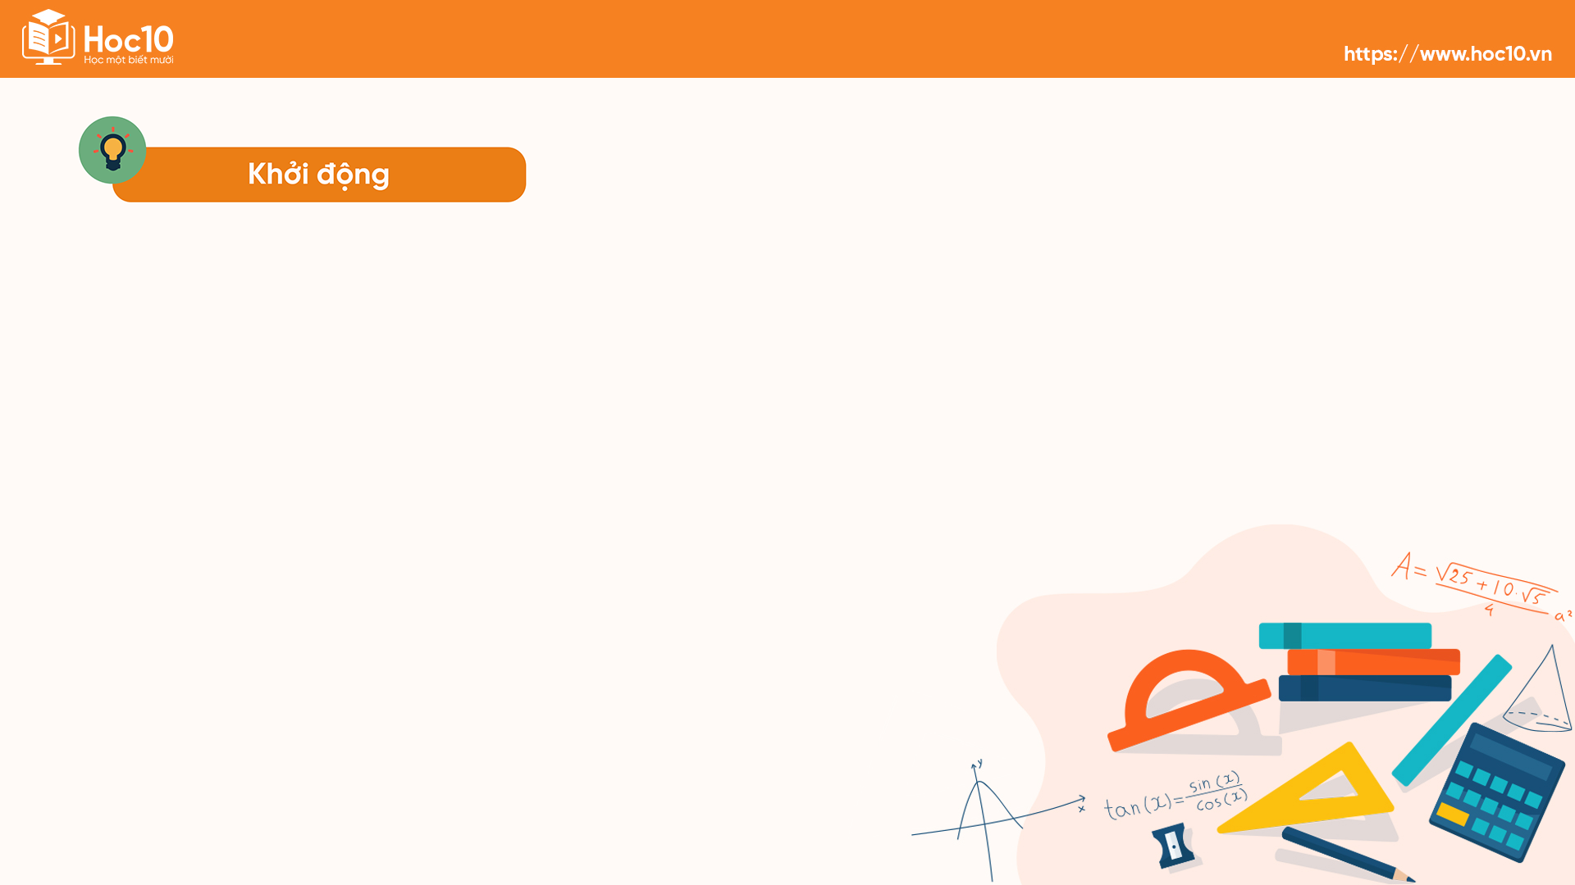


TRÒ CHƠI
“Ai nhanh ai đúng”
Sau đây là một số bài toán liên quan đến các kiến thức đã học. Các em hãy nhanh tay thực hiện tính toán và giơ tay đọc kết quả trong thời gian ngắn nhất.

Slide 4

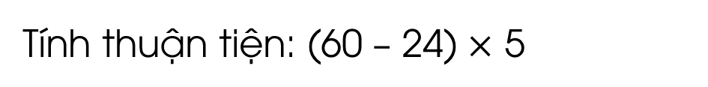
Tính thuận tiện: (60 $–$ 24) $×$ 5
Đáp án: 180.
TRÒ CHƠI
“Ai nhanh ai đúng”
Cho tổng hai số là 49, hiệu hai số là 19. Tìm hai số đó.
Đáp án: 34 và 15.
Chiều cao của ba bạn Mai, Lan, Chi là 125 cm, 154 cm, 147 cm. Hỏi mỗi bạn cao trung bình bao nhiêu xăng-ti-mét?
Đáp án: 142 cm.

Slide 5


Slide 6


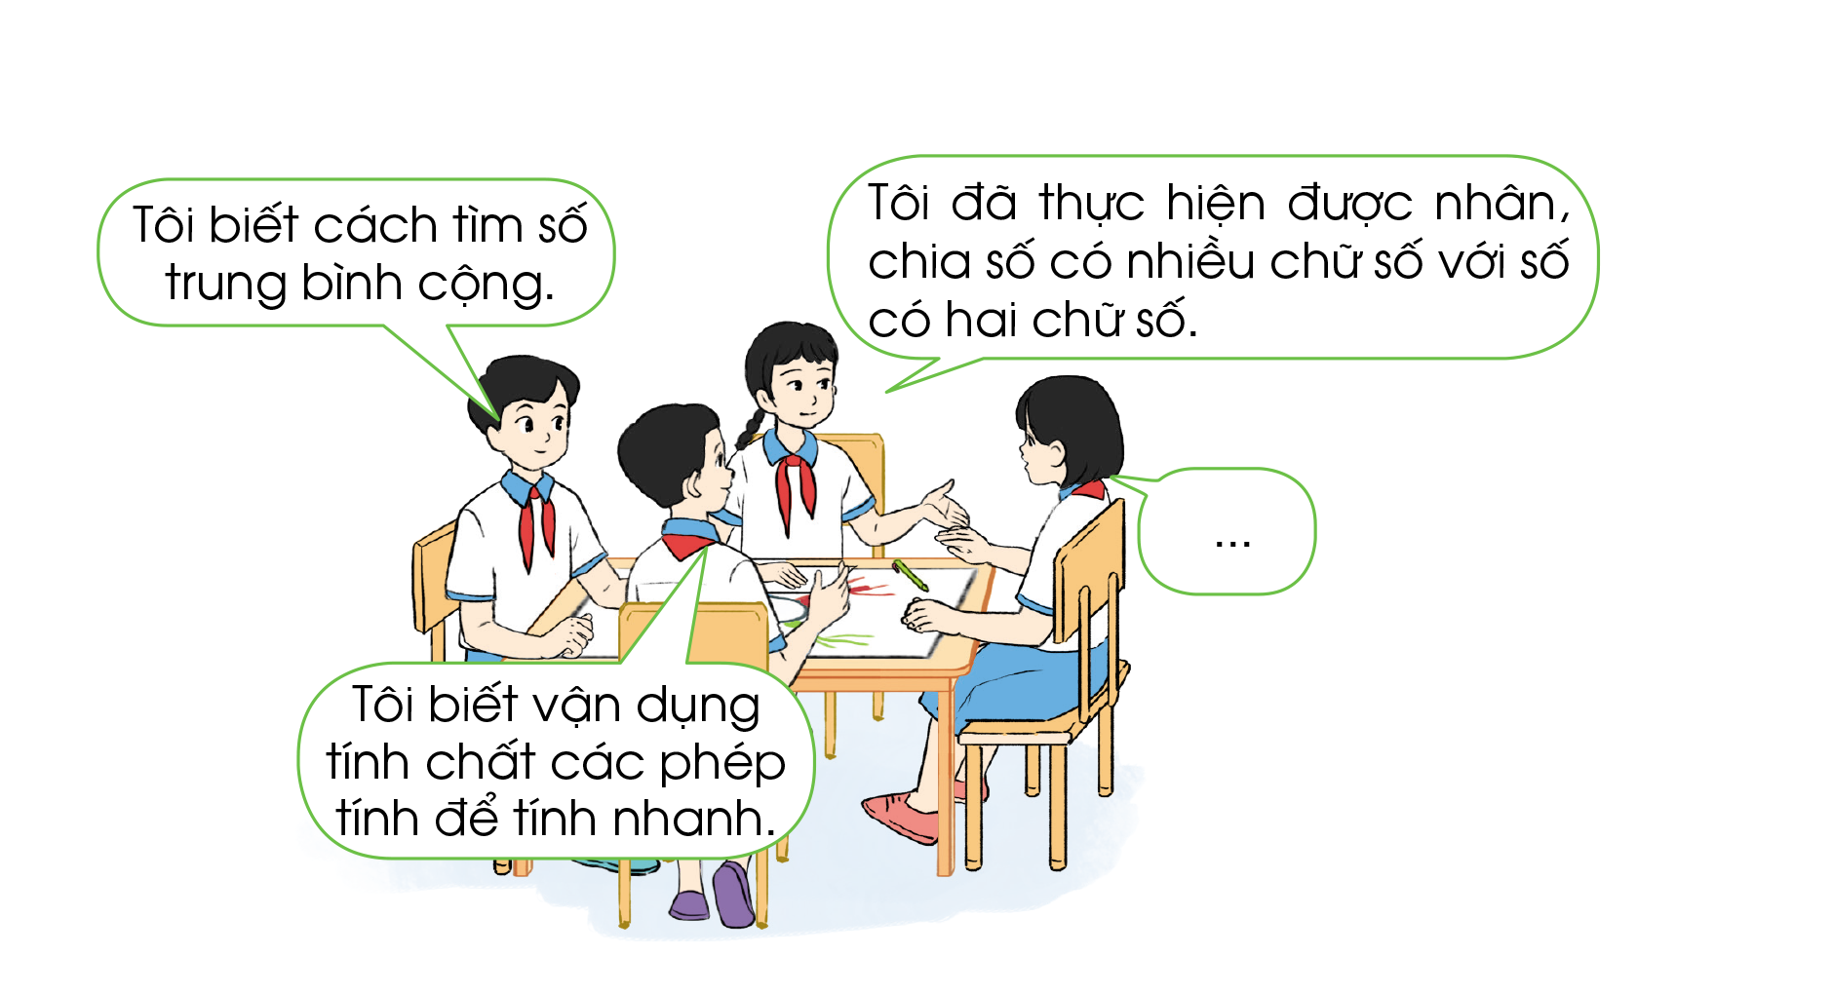
THẢO LUẬN NHÓM
01

Slide 7

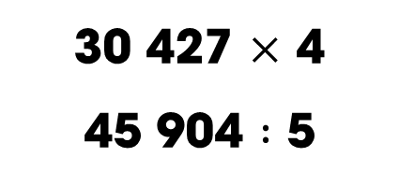
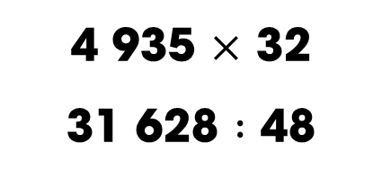
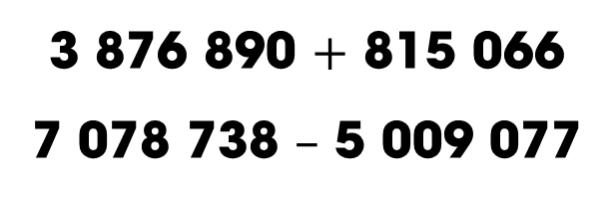


02
Đặt tính rồi tính:
3 876 890 $+$ 815 066
7 078 738 $–$ 5 009 077
30 427 $×$ 4
45 904 $:$ 5
4 935 $×$ 32
31 628 $:$ 48
Trả lời
3 876 890
815 066
4 691 956
7 078 738
5 009 077
2 069 661
$$+$$
$$+$$

Slide 8
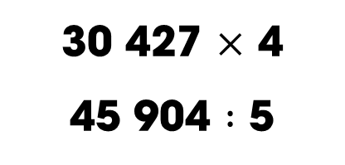

02
Đặt tính rồi tính:
3 876 890 $+$ 815 066
7 078 738 $–$ 5 009 077
30 427 $×$ 4
45 904 $:$ 5
4 935 $×$ 32
31 628 $:$ 48
Trả lời
30 427
4
121 708
45 904
5
$$×$$
0 9
9 180
40
04

Slide 9
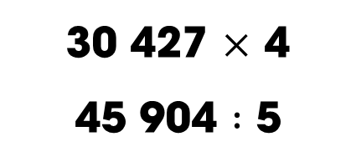
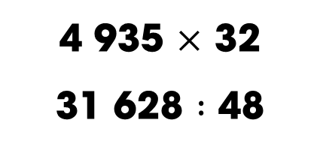
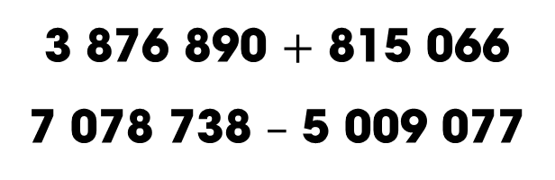

02
Đặt tính rồi tính:
3 876 890 $+$ 815 066
7 078 738 $–$ 5 009 077
30 427 $×$ 4
45 904 $:$ 5
4 935 $×$ 32
31 628 $:$ 48
Trả lời
4 935
32
9 870
157 920
31 628
428
44
48
$$×$$
2 82
658
148 05

Slide 10
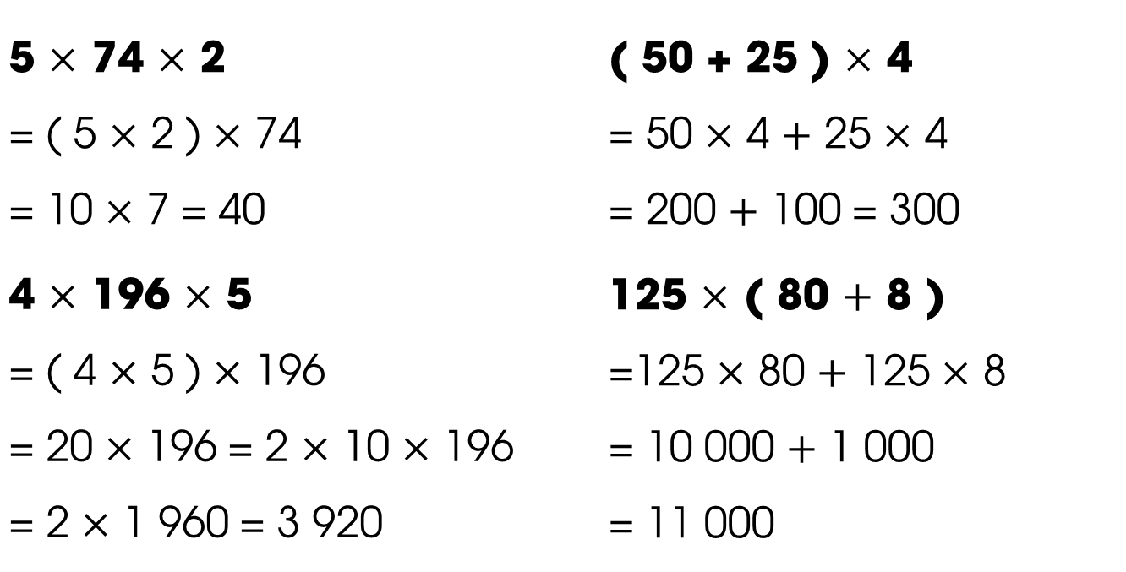
03
Tính bằng cách thuận tiện:
5 $×$ 74 $×$ 2 = ( 5 $×$ 2 ) $×$ 74 = 10 $×$ 7 = 40 | ( 50 + 25 ) $×$ 4 = 50 $×$ 4 $+$ 25 $×$ 4 = 200 $+$ 100 = 300
4 $×$ 196 $×$ 5 = ( 4 $×$ 5 ) $×$ 196 = 20 $×$ 196 = 2 $×$ 10 $×$ 196 = 2 $×$ 1 960 = 3 920 | 125 $×$ ( 80 $+$ 8 ) =125 $×$ 80 $+$ 125 $×$ 8 = 10 000 $+$ 1 000 = 11 000

Slide 11
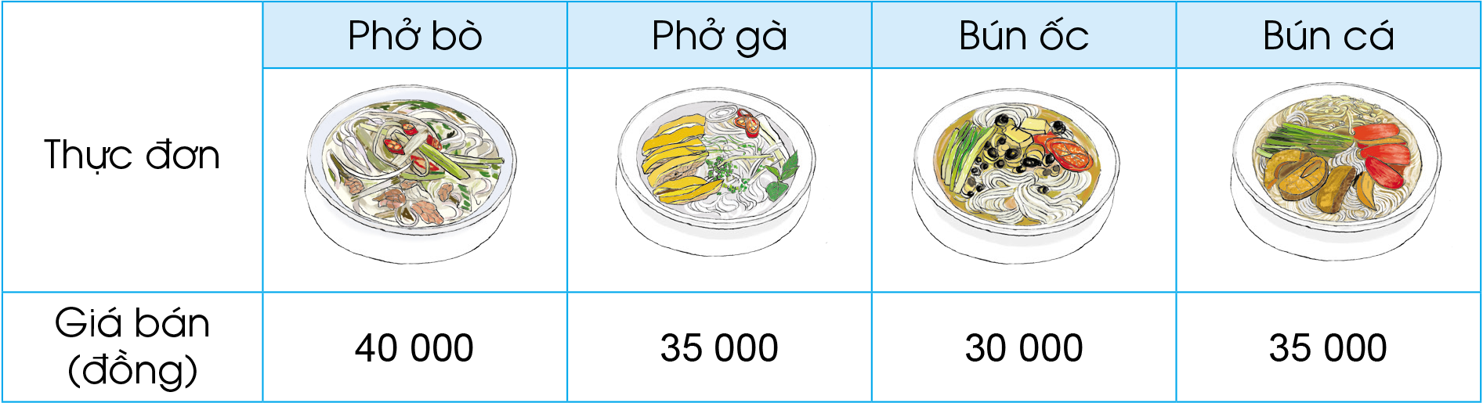
THẢO LUẬN NHÓM
04
Quan sát thực đơn sau:
Một đoàn khách 6 người đã ăn 3 bát phở gà, 1 bát phở bò, 1 bát bún ốc và 1 bát bún cá. Hỏi:
a) Đoàn khách đó phải trả tất cả bao nhiêu tiền?
b) Trung bình mỗi người của đoàn khách đó phải trả bao nhiêu tiền?

Slide 12
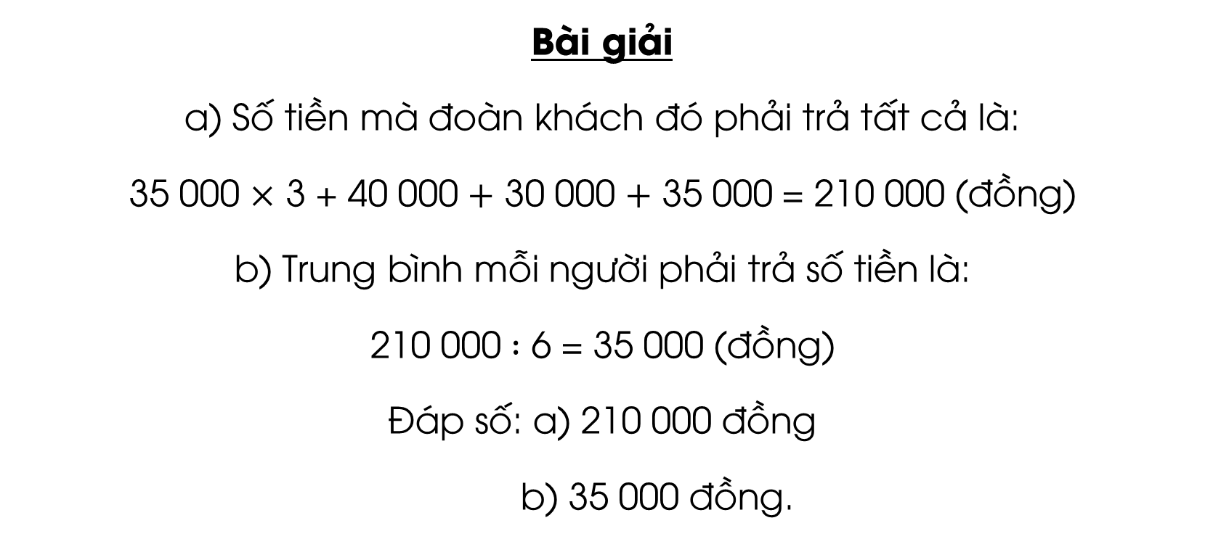
THẢO LUẬN NHÓM
Bài giải
a) Số tiền mà đoàn khách đó phải trả tất cả là:
35 000 $×$ 3 + 40 000 $+$ 30 000 $+$ 35 000 = 210 000 (đồng)
b) Trung bình mỗi người phải trả số tiền là:
210 000 $:$ 6 = 35 000 (đồng)
Đáp số: a) 210 000 đồng
b) 35 000 đồng.
04

Slide 13

Qua bài học hôm nay, em học thêm được điều gì?

Slide 14
Những điều đó giúp ích gì cho em trong cuộc sống hằng ngày?

Slide 15


Slide 16


Ôn tập kiến thức đã học
Hoàn thành bài tập trong VBT

Slide 17

Notes:
https://www.youtube.com/@hoc1biet10

Slide 18


